Slide 5
تذكري.. قواعد خط النسخ:

Slide 7
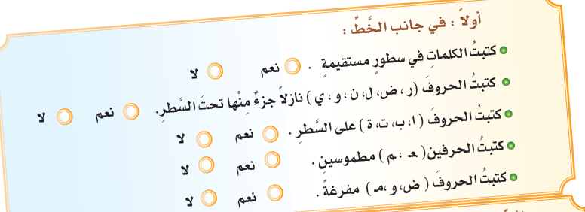

Slide 8
